Slide 1

今回のポイント（4,5）

Slide 2
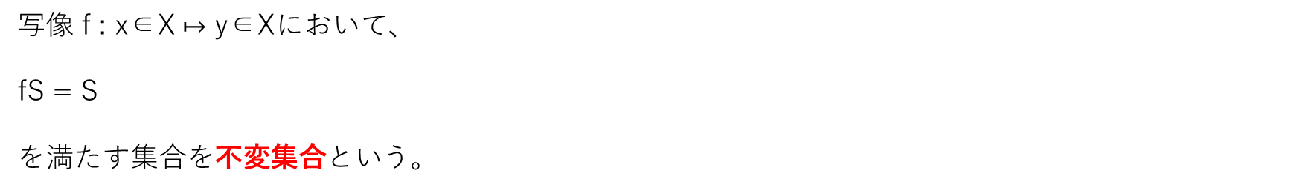
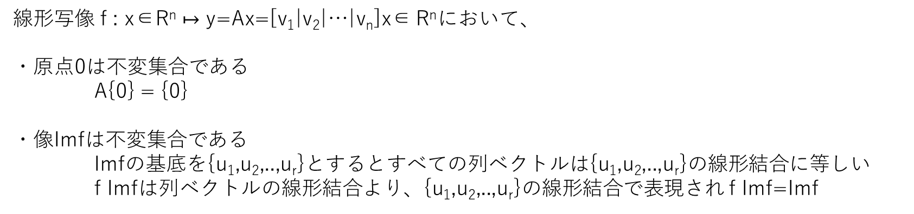
不変集合としての核と像
写像 f : x∈X $↦$ y∈Xにおいて、
fS = S
を満たす集合を不変集合という。
☜ポイント すべての元の像を集めるともとの集合に一致する
線形写像 f : x∈R^{n} $↦$ y=Ax=[v₁|v₂|…|v_{n}]x∈ R^{n}において、
・原点0は不変集合である
A{0} = {0}
・像Imfは不変集合である
Imfの基底を{u₁,u₂,..,u_{r}}とするとすべての列ベクトルは{u₁,u₂,..,u_{r}}の線形結合に等しい
f Imfは列ベクトルの線形結合より、{u₁,u₂,..,u_{r}}の線形結合で表現され f Imf=Imf
疑問 像や核は、それに含まれるより小さな不変集合に分解できるのではないか？

Slide 3
不変集合の基底＝固有ベクトル
像は本来のベクトルと平行 Ax || x
像は本来のベクトルの定数倍 Ax＝λx（λ∈C¹）
☜ポイント 複素数の範囲で考える
不変集合は非零ベクトルである (A-λI)x＝0は非自明解を持つ
det(A-λI)＝0を固有方程式（多項式）という。複素数の範囲でn個の解を持つ。
det(A-λI)＝0の解を固有値といい、その非自明解を固有ベクトルという。
注意
・固有値αが単根なら
斉次方程式(A-αI)x=0の解空間の次元null(A-αI)は必ず1となる。
・固有値αがm重根なら
斉次方程式(A-αI)x=0の解空間の次元null(A-αI)=mとなるとは限らない。
⇒ null(A-αI)<mの場合は固有ベクトルが定まらない！
☜ポイント 対角化不可能と書いて終了してよい

Slide 4
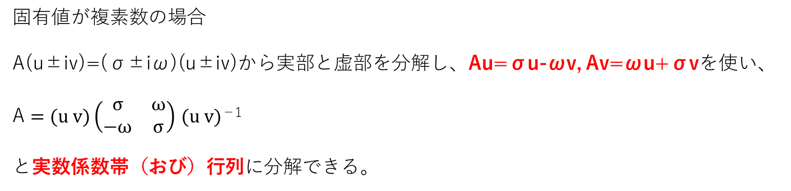
対角化と標準形
固有値{λ₁,λ₂,…, λ_{n}}に対して線形独立な固有ベクトル{x₁,x₂,…,x_{n}}が存在するとき、
Ax₁=λ₁x₁, Ax₂=λ₂x₂ ,…, Ax_{n}=λ_{n}x_{n}からA[x₁|x₂|…|x_{n}]=[x₁|x₂|…|x_{n}]diag(λ₁,λ₂,…, λ_{n})
ここで、線形独立性からP=[x₁|x₂|…|x_{n}]⁻¹が存在し、
A=[x₁|x₂|…|x_{n}]diag(λ₁,λ₂,…, λ_{n})[x₁|x₂|…|x_{n}]⁻¹ =P⁻¹ diag(λ₁,λ₂,…, λ_{n})P
Aは対角行列に相似であり、これを対角化という。
☜ポイント Pを変換行列という
☜ポイント 正則行列PによりA=P⁻¹BPであるときAとBは相似であるという
固有値が複素数の場合
A(u±iv)=(σ±iω)(u±iv)から実部と虚部を分解し、Au=σu-ωv, Av=ωu+σvを使い、
$\text{A}=(u v)\left(\begin{matrix}σ & ω \\ −ω & σ\end{matrix}\right)$ $(u v)\text{−1}$
と実数係数帯（おび）行列に分解できる。
☜ポイント 帯行列への分解を標準形という

Slide 5

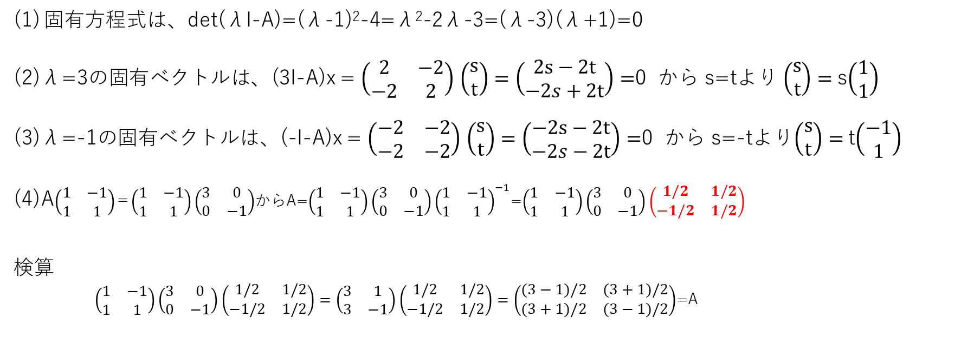
レポートのヒント１
$\text{A}=\left(\begin{matrix}1 & 2 \\ 2 & 1\end{matrix}\right)$を対角化せよ
固有方程式は、det(λI-A)=(λ-1)²-4=λ²-2λ-3=(λ-3)(λ+1)=0
(2)λ=3の固有ベクトルは、(3I-A)x = $\left(\begin{matrix}2 & −2 \\ −2 & 2\end{matrix}\right)$ $\left(\begin{matrix}s \\ t\end{matrix}\right)=\left(\begin{matrix}2s−2t \\ −2s+2t\end{matrix}\right)=$0 から s=tより $\left(\begin{matrix}s \\ t\end{matrix}\right)=$s$\left(\begin{matrix}1 \\ 1\end{matrix}\right)$
(3)λ=-1の固有ベクトルは、(-I-A)x = $\left(\begin{matrix}−2 & −2 \\ −2 & −2\end{matrix}\right)$ $\left(\begin{matrix}s \\ t\end{matrix}\right)=\left(\begin{matrix}−2s−2t \\ −2s−2t\end{matrix}\right)=$0 から s=-tより$\left(\begin{matrix}s \\ t\end{matrix}\right)=$t$\left(\begin{matrix}−1 \\ 1\end{matrix}\right)$
(4)A$\left(\begin{matrix}1 & −1 \\ 1 & 1\end{matrix}\right)$＝$\left(\begin{matrix}1 & −1 \\ 1 & 1\end{matrix}\right)\left(\begin{matrix}3 & 0 \\ 0 & −1\end{matrix}\right)$からA=$\left(\begin{matrix}1 & −1 \\ 1 & 1\end{matrix}\right)\left(\begin{matrix}3 & 0 \\ 0 & −1\end{matrix}\right){\left(\begin{matrix}1 & −1 \\ 1 & 1\end{matrix}\right)}^{−1}$=$\left(\begin{matrix}1 & −1 \\ 1 & 1\end{matrix}\right)\left(\begin{matrix}3 & 0 \\ 0 & −1\end{matrix}\right)\left(\begin{matrix}1/2 & 1/2 \\ −1/2 & 1/2\end{matrix}\right)$
検算
$\left(\begin{matrix}1 & −1 \\ 1 & 1\end{matrix}\right)\left(\begin{matrix}3 & 0 \\ 0 & −1\end{matrix}\right)\left(\begin{matrix}1/2 & 1/2 \\ −1/2 & 1/2\end{matrix}\right)=\left(\begin{matrix}3 & 1 \\ 3 & −1\end{matrix}\right)\left(\begin{matrix}1/2 & 1/2 \\ −1/2 & 1/2\end{matrix}\right)=\left(\begin{matrix}(3−1)/2 & (3+1)/2 \\ (3+1)/2 & (3−1)/2\end{matrix}\right)$=A
☜ポイント 逆行列を必ず求める
☜ポイント 検算を必ずする

Slide 6

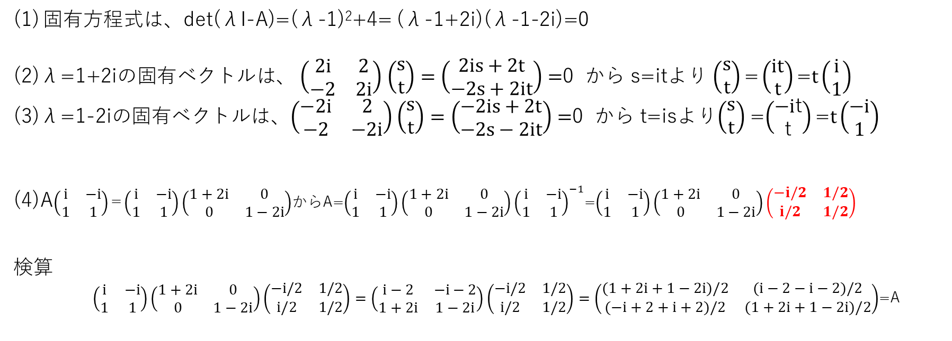
レポートのヒント２
$\text{A}=\left(\begin{matrix}1 & −2 \\ 2 & 1\end{matrix}\right)$を対角化せよ
固有方程式は、det(λI-A)=(λ-1)²+4= (λ-1+2i)(λ-1-2i)=0
(2)λ=1+2iの固有ベクトルは、 $\left(\begin{matrix}2i & 2 \\ −2 & 2i\end{matrix}\right)$ $\left(\begin{matrix}s \\ t\end{matrix}\right)=\left(\begin{matrix}2is+2t \\ −2s+2it\end{matrix}\right)=$0 から s=itより $\left(\begin{matrix}s \\ t\end{matrix}\right)\text{=}\left(\begin{matrix}it \\ t\end{matrix}\right)\text{=}t\left(\begin{matrix}i \\ 1\end{matrix}\right)$
(3)λ=1-2iの固有ベクトルは、$\left(\begin{matrix}−2i & 2 \\ −2 & −2i\end{matrix}\right)$ $\left(\begin{matrix}s \\ t\end{matrix}\right)=\left(\begin{matrix}−2is+2t \\ −2s−2it\end{matrix}\right)=$0 から t=isより$\left(\begin{matrix}s \\ t\end{matrix}\right)$ =$\left(\begin{matrix}−i\text{t} \\ \text{t}\end{matrix}\right)\text{=}t\left(\begin{matrix}−i \\ 1\end{matrix}\right)$
(4)A$\left(\begin{matrix}i & −i \\ 1 & 1\end{matrix}\right)$＝$\left(\begin{matrix}i & −i \\ 1 & 1\end{matrix}\right)\left(\begin{matrix}1+2i & 0 \\ 0 & 1−2i\end{matrix}\right)$からA=$\left(\begin{matrix}i & −i \\ 1 & 1\end{matrix}\right)\left(\begin{matrix}1+2i & 0 \\ 0 & 1−2i\end{matrix}\right){\left(\begin{matrix}i & −i \\ 1 & 1\end{matrix}\right)}^{−1}$=$\left(\begin{matrix}i & −i \\ 1 & 1\end{matrix}\right)\left(\begin{matrix}1+2i & 0 \\ 0 & 1−2i\end{matrix}\right)\left(\begin{matrix}−i/2 & 1/2 \\ i/2 & 1/2\end{matrix}\right)$
検算
$\left(\begin{matrix}i & −i \\ 1 & 1\end{matrix}\right)\left(\begin{matrix}1+2i & 0 \\ 0 & 1−2i\end{matrix}\right)\left(\begin{matrix}−i/2 & 1/2 \\ i/2 & 1/2\end{matrix}\right)=\left(\begin{matrix}i−2 & −i−2 \\ 1+2i & 1−2i\end{matrix}\right)\left(\begin{matrix}−i/2 & 1/2 \\ i/2 & 1/2\end{matrix}\right)=\left(\begin{matrix}(1+2i+1−2i)/2 & (i−2−i−2)/2 \\ (−i+2+i+2)/2 & (1+2i+1−2i)/2\end{matrix}\right)$=A
☜ポイント 複素共役となるため一つ求めればよい
☜ポイント 逆行列を必ず求める
☜ポイント 必ず検算をする

Slide 7

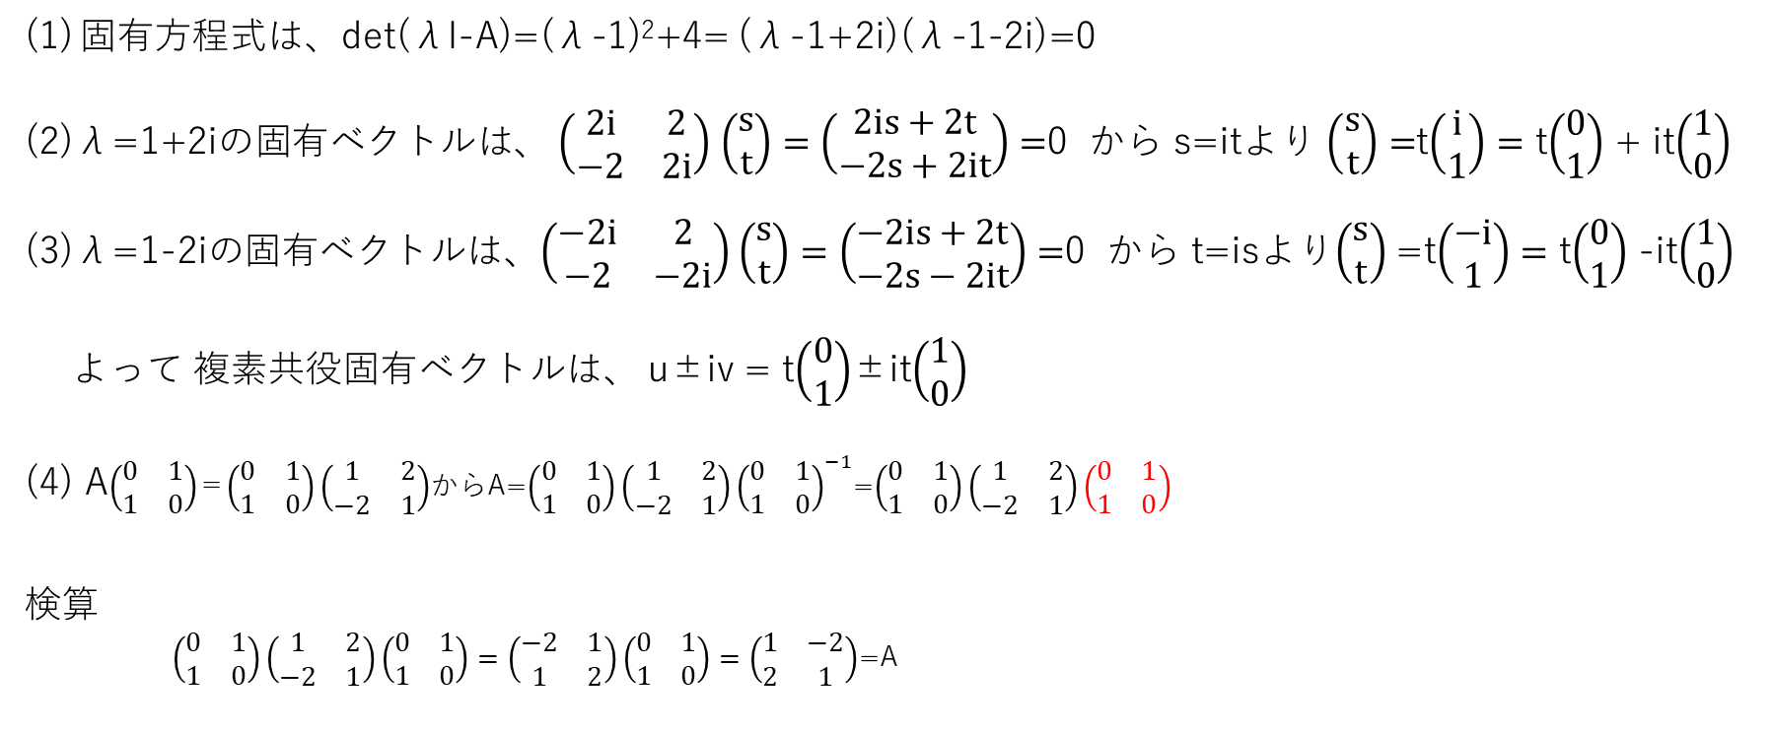
レポートのヒント3
$\text{A}=\left(\begin{matrix}1 & −2 \\ 2 & 1\end{matrix}\right)の$標準形を求めよ
固有方程式は、det(λI-A)=(λ-1)²+4= (λ-1+2i)(λ-1-2i)=0
(2)λ=1+2iの固有ベクトルは、 $\left(\begin{matrix}2i & 2 \\ −2 & 2i\end{matrix}\right)$ $\left(\begin{matrix}s \\ t\end{matrix}\right)=\left(\begin{matrix}2is+2t \\ −2s+2it\end{matrix}\right)=$0 から s=itより $\left(\begin{matrix}s \\ t\end{matrix}\right)=$t$\left(\begin{matrix}i \\ 1\end{matrix}\right)$ $=$ t$\left(\begin{matrix}0 \\ 1\end{matrix}\right)$ + it$\left(\begin{matrix}1 \\ 0\end{matrix}\right)$
(3)λ=1-2iの固有ベクトルは、$\left(\begin{matrix}−2i & 2 \\ −2 & −2i\end{matrix}\right)$ $\left(\begin{matrix}s \\ t\end{matrix}\right)=\left(\begin{matrix}−2is+2t \\ −2s−2it\end{matrix}\right)=$0 から t=isより$\left(\begin{matrix}s \\ t\end{matrix}\right)$ =t$\left(\begin{matrix}−i \\ 1\end{matrix}\right)$ $=$ t$\left(\begin{matrix}0 \\ 1\end{matrix}\right)$ -it$\left(\begin{matrix}1 \\ 0\end{matrix}\right)$
よって 複素共役固有ベクトルは、 u±iv = t$\left(\begin{matrix}0 \\ 1\end{matrix}\right)$±it$\left(\begin{matrix}1 \\ 0\end{matrix}\right)$
(4) A$\left(\begin{matrix}0 & 1 \\ 1 & 0\end{matrix}\right)$＝$\left(\begin{matrix}0 & 1 \\ 1 & 0\end{matrix}\right)\left(\begin{matrix}1 & 2 \\ −2 & 1\end{matrix}\right)$からA=$\left(\begin{matrix}0 & 1 \\ 1 & 0\end{matrix}\right)\left(\begin{matrix}1 & 2 \\ −2 & 1\end{matrix}\right){\left(\begin{matrix}0 & 1 \\ 1 & 0\end{matrix}\right)}^{−1}$=$\left(\begin{matrix}0 & 1 \\ 1 & 0\end{matrix}\right)\left(\begin{matrix}1 & 2 \\ −2 & 1\end{matrix}\right)\left(\begin{matrix}0 & 1 \\ 1 & 0\end{matrix}\right)$
検算
$\left(\begin{matrix}0 & 1 \\ 1 & 0\end{matrix}\right)\left(\begin{matrix}1 & 2 \\ −2 & 1\end{matrix}\right)\left(\begin{matrix}0 & 1 \\ 1 & 0\end{matrix}\right)=\left(\begin{matrix}−2 & 1 \\ 1 & 2\end{matrix}\right)\left(\begin{matrix}0 & 1 \\ 1 & 0\end{matrix}\right)=\left(\begin{matrix}1 & −2 \\ 2 & 1\end{matrix}\right)$=A
☜ポイント 逆行列を必ず求める
☜ポイント 検算を必ずする

Slide 8
対角化の幾何学的解釈
行列Aが対角化可能で、固有値{λ₁,λ₂,…, λ_{n}}と固有ベクトル{x₁,x₂,…,x_{n}}が存在するとき
不変直線
・ x∈<x₁>ならAx∈<x₁>
・||Aｘ||は ||ｘ||の|λ₁|倍
☜ポイント これらを固有空間という
不変平面
・y∈<x_{1,}x₂ >ならAy∈<x_{1,}x₂ >
・面素の倍率は|λ₁×λ₂ |
<x_{n}>
<e_{n}>
<x₁>
Px_{i}=[x₁|x₂|…|x_{n}]⁻¹x_{i}=e_{i}
この空間における作用素をBとすると
・
Ax
・
PAy
・
x
Ay
・
・
☜ポイント Pは固有空間を
標準基の座標系に変換する
＝BPy
y
・
Py
・
<x₂>
<e₁>
<e₂>
P⁻¹e_{i}=[x₁|x₂|…|x_{n}]e_{i}=x_{i}
すなわちBP = PA からBは対角行列PAP⁻¹となる
最大体積素の倍率 |detA| = |λ₁×λ₂×…×λ_{n}|
☜ポイント一般にdet diag(λ₁,λ₂,…, λ_{n}) = det (PAP⁻¹)=det P detA (detP)⁻¹ =detAから符号部も等しい

Slide 9
部分空間の和と直和
n次元実空間の一次元部分空間XとYを考える。
合併X∪Yを取っても平面にならない
和 X+Y = {x+y : x∈X, y∈Y}を定義する
Y
XとYの基底が
・線形独立の場合 dim(X+Y) = dimX+dimY=2
・線形従属の場合 dim(X+Y)=１≠dimX+dimY=2
正しくするには、
dim(X+Y)＝１＝dimX+dimY-dim(X∩Y)=1+1-1
としなければならない。
〇
・
×
☜ポイント 重なる二直線になる
X
dim(X+Y)=dimX+dimYが成立する場合、X+Yを直和といいX$⊕$Yと表記する。
XとYの基底が線形独立であるなら、直和X$⊕$Yが成り立つ。

Slide 10
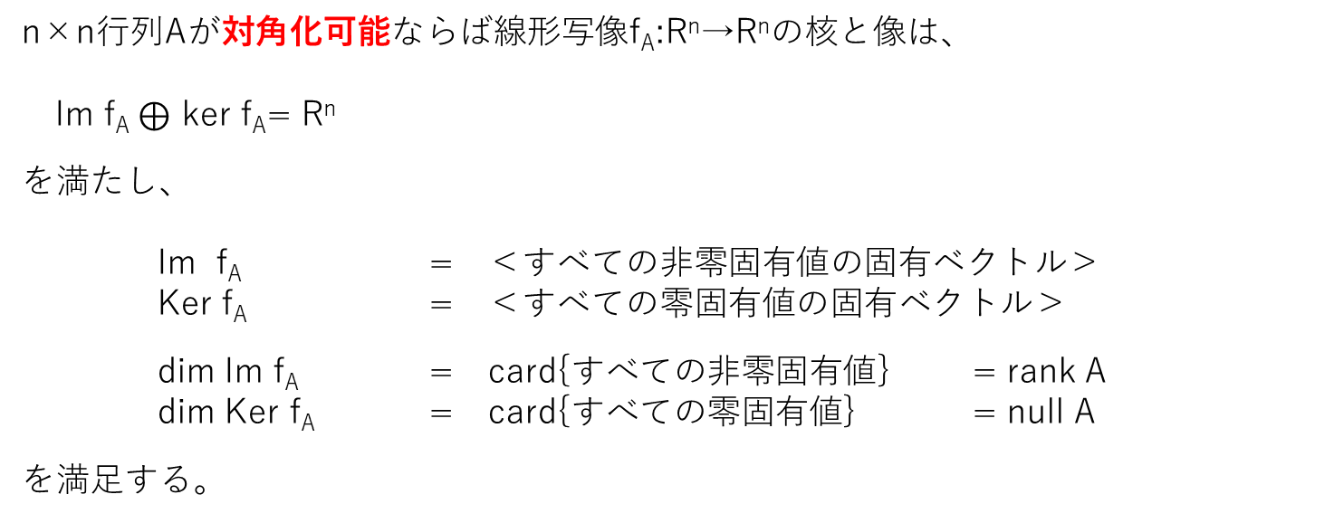
固有ベクトルと核と像
n×n行列Aが対角化可能ならば線形写像f_{A}:R^{n}→R^{n}の核と像は、
Im f_{A}$⊕$ ker f_{A}= R^{n}
を満たし、
Im f_{A} = ＜すべての非零固有値の固有ベクトル＞
Ker f_{A} = ＜すべての零固有値の固有ベクトル＞
dim Im f_{A} = card{すべての非零固有値} = rank A
dim Ker f_{A} = card{すべての零固有値} = null A
を満足する。
☜ポイント 核は像の残りの部分空間なので像の補空間といえる
☜ポイント card{}は有限集合の元の総数

